Slide 1

.NET 10의 File-based App 미리보기
사진: Unsplash의 Patrick
남정현 / 닷넷데브

Slide 2
Contents
프로토타이핑 주도 개발과 역사
File-based App 미리 보기
일반적인 C# 프로젝트와의 같은 점 / 차이점
개발 도구 선택: VS Code + C# Dev Kit
동적 라이브러리 파일 만들어 사용하기
Demonstration: rundll32.exe용 DLL 만들어 사용하기
.NET 10 출시 예상 시점

Slide 3

프로토타이핑 주도 개발과 역사
애자일(Agile) → 전체 개발 프로세스의 철학/방법론
TDD (Test Driven Development) → 테스트 작성이 선행되는 방식
RD (Rapid Development), PoC 중심 개발 → 속도와 실험 중심
PDD (Prototyping Driven Development)
아이디어 → 즉시 실행 가능한 프로토타입 → 검증 → 확장
적은 개수의 코드 파일로 끝나는 매우 직관적이고 속도감 있는 개발
Gen AI 시대의 바이브 코딩과 직결 가능한 개념

Slide 4

프로토타이핑 주도 개발과 역사
Visual Studio 2005 ~ 2010 Express Edition (2005 ~ 2010)
단일 프로그래밍 언어 전용 IDE로 분리 출시 (VB.NET, C#, F#, C++)
새 프로젝트를 임시 폴더에 만든 후 저장할 때 프로젝트 디렉터리로 이관
프로토타이핑 개발에 매우 이상적이었지만 큰 주목을 받진 못했습니다.
LINQPad (2007 ~ 현재)
데이터베이스에 C# LINQ와 SQL을 빠르게 테스트해보기 위한 스크래치 패드로 개발 시작
조금씩 더 많은 부가 기능이 더해지며 사실 상의 미니 IDE로 발전
LPRUN 유틸리티 추가, 나중에는 macOS 지원까지 추가되어 크로스 플랫폼 개발 가능
C# Project 시스템과는 별개의 스크립트 개발 환경

Slide 5
프로토타이핑 주도 개발과 역사
ScriptCS 및 C# Script (2013, 2015 ~ 현재)
C#에서 REPL을 사용할 수 있게 하기 위한 개념으로 ScriptCS가 커뮤니티 주도로 개발
나중에 .NET Core 런타임에서도 쓸 수 있도록 C# Script 도구와 익스텐션이 Microsoft에 의해 공개됨
MSBUILD 프로젝트 컨텍스트와는 별도로 C# 자체를 스크립트형 프로그래밍 언어로서 사용할 수 있게 구현한 것이 특징
.NET 10 file-based App (2025 ~ 현재)
REPL 기능을 제공하지 않고, C# 파일로부터 Virtual Project를 만들어 MSBUILD 인프라 전체를 사용할 수 있게 만든 것이 차이점
Preview 6 기준으로 기본 빌드 옵션에서 Native AOT를 사용하는 것을 기본값으로 채택

Slide 6
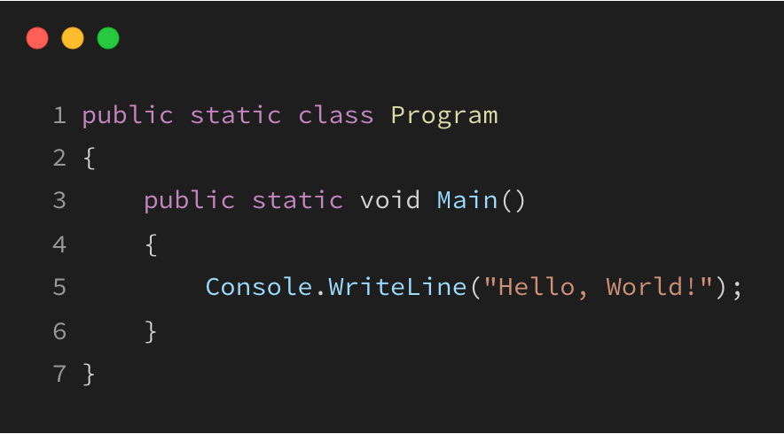
File-based App 미리 보기
Main 메서드가 담긴 코드이기만 하면 기본적인 요건이 충족됩니다.
좌측과 같이 C#의 기본 코드부터 시작할 수 있습니다.

Slide 7
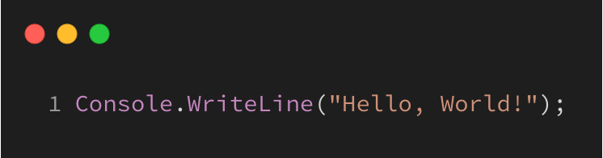
File-based App 미리 보기
Top-Level Program 문법도 지원됩니다.

Slide 8
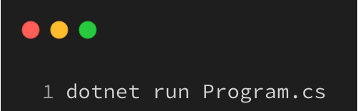
File-based App 실행하기 (모든 OS)
파일을 저장한 후, .NET 10 Preview 6 이상을 설치한 후 dotnet run 명령어를 입력합니다.
Windows든, Linux든, macOS든 상관 없습니다.

Slide 9
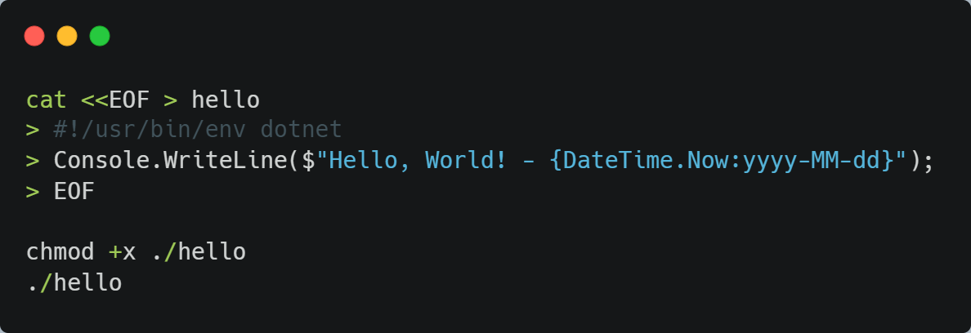
File-based App 실행하기 (Linux, macOS)
파일을 저장한 후, .NET 10 Preview 6 이상을 설치한 후 위와 같이 파일에 실행 권한을 부여하고 실행합니다.
dotnet 명령어를 찾을 수 있게 셸을 설정했다면 언제나 작동합니다.

Slide 10

일반적인 C# 프로젝트와 같은 점
SDK 종류를 선택할 수 있습니다. (표준, Web, Windows 등)
런타임 식별자를 지정하여 대상 플랫폼을 고정할 수 있습니다.
정적 소스 생성기 NuGet 패키지를 가져와서 사용할 수 있습니다. (예: MVVM 생성기)
프로젝트 속성을 조절하여 최종 빌드 결과물을 EXE 파일, DLL 파일 등 원하는 것으로 지정 가능합니다.

Slide 11

일반적인 C# 프로젝트와의 차이점
표준 C# 문법에는 없지만 Shebang을 특수 문법으로 지원
이를 통해 C# 코드를 곧바로 dotnet CLI가 처리하게 만듦
Shebang이란? 리눅스·유닉스: 텍스트 파일을 스크립트처럼 실행하는 지시문
예: #!/usr/bin/env dotnet → 지정 실행기로 호출
윈도우는 확장자 연결을 기반으로 작동하며, 파일 내용을 먼저 살피지는 않으나,
SH 계열 셸 들은 확장자 대신 첫 줄의 명령으로 적절한 처리기를 찾아서 배정
WSL·리눅스에서 .NET, Python, Node.js 등 다양한 언어 스크립트 실행에 활용
필요하다면 .cs 확장자를 생략해도 무방함.

Slide 12

일반적인 C# 프로젝트와의 차이점
#:sdk, #:property, #:project 같이 .csproj 수준에서 사용하는 속성 제어를 C# 코드 수준에서 지정할 수 있는 것이 File-based App의 고유한 특징
#:sdk Microsoft.NET.Sdk.Web ➔ ASP.NET Core 프로젝트
#:property LangVersion=preview ➔ 최신 버전의 C# 프로그래밍 언어 사양 사용
#:package System.CommandLine@2.0.0-* ➔ nuget에서 System.CommandLine 패키지 최신 버전 가져오기
#:project ../MyProject ➔ 다른 디렉터리의 .csproj 파일 참조하기
또한 기본적으로 Native AOT로 빌드되도록 설정이 맞추어져 있습니다.

Slide 13

일반적인 C# 프로젝트와의 차이점
코드의 길이가 길어지면서 본격적으로 프로젝트로 분리하고 여러 파일을 관리해야 할 시점이 오면 grow up 기능을 사용해서 프로젝트로 변환할 수 있습니다.
dotnet project convert “CS 파일 이름“
File-based App 서두에 기재한 지시자들이 .csproj 파일로 그대로 이관되므로 편리합니다.

Slide 14

일반적인 C# 프로젝트와의 차이점
아직 다중 파일 선택과 관리 기능이 완전하게 제공되지 않습니다.
ASP .NET Core의 경우 Blazor, Razor 같은 외부 페이지 구성이나 WPF 같이 별도의 XAML 리소스를 사용하는 경우는 지원되지 않습니다.
MSBUILD 가상 프로젝트를 만드는 것이긴 하나, C# 외의 다른 언어 (VB.NET, F# 등)은 지원 계획이 없습니다. (예: .vb, .fs 파일을 사용하는 것은 불가)

Slide 15
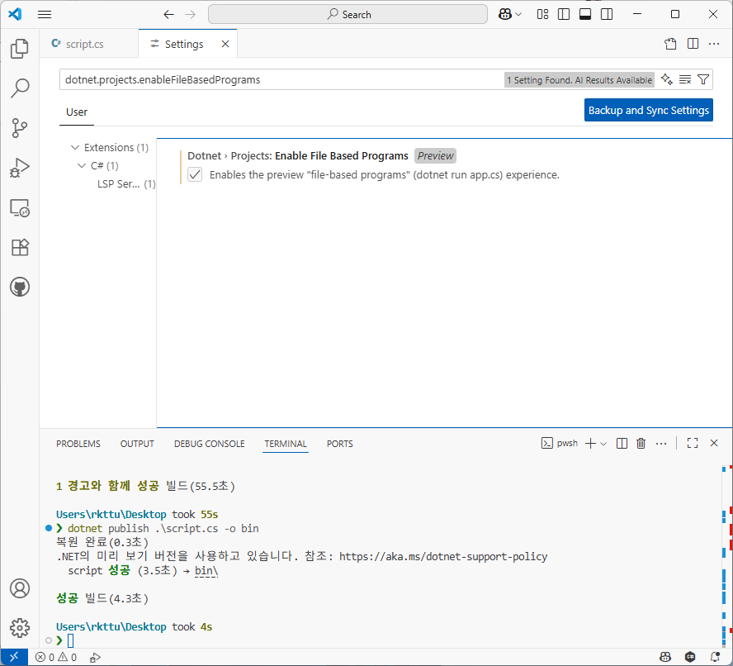
개발 도구 선택: VS Code + C# Extension
최신 버전의 C# Dev Kit 설치 후, VS Code 설정에서 ‘dotnet.projects.enableFileBasedPrograms’ 항목을 찾아 켭니다.
이 때부터 낱개 CS 파일을 열거나, 편집 중인 C# 코드 조각을 저장하면 File-based App 기준으로 C# Language Server가 작동합니다.
2025년 8월 기준, C# Dev Kit 없이 사용 가능합니다. (Visual Studio Community Edition 라이선스 불필요)

Slide 16
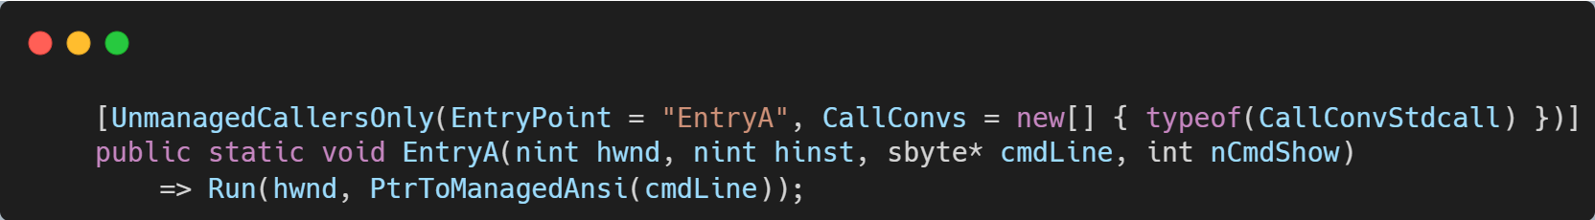
동적 라이브러리 파일 만들어 사용하기
UnmanagedCallersOnlyAttribute와 unsafe 컨텍스트를 사용해서 C 계열 함수로 Function Table에 기록
일치하는 헤더와 시그니처를 인식하는 다른 네이티브 애플리케이션에서 손쉽게 접근하여 호출 가능
Native AOT로 만들어지는 코드는 별도의 CLR 초기화가 필요하지 않으므로 경계선 관리만 잘 하면 기존 네이티브 코드와 독립적인 관계 유지 가능

Slide 17

Demonstration rundll32.exe DLL & VS Code
https://gist.github.com/rkttu/9d92b36ff8f5c6a332e68716d0c28c4c

Slide 18

.NET 10 출시 예상 시점
.NET Conf 2025가 열리는 11월 11일에 .NET 10이 출시될 것으로 보입니다.
이번 .NET 10은 짝수 버전으로 LTS (장기 지원) 버전입니다.
https://dotnetconf.net/

Slide 19

마무리
.NET Framework 1.0은 2002년 2월 13일에 처음 출시되었습니다.
많은 닷넷 개발자들의 바램이 하나 둘씩 이루어져 가고 있고, 가장 정점이라고 말 할 수 있는 Native AOT가 늦었지만 이제 실체화되어가고 있습니다.
멀티 패러다임 프로그래밍 언어이자 성숙한 에코시스템을 갖춘 닷넷을 시작하기에 지금만큼 좋은 시기는 없다고 생각합니다.
앞으로 지속적으로 “닷넷 클리셰 파괴하기” 라는 주제로 재미있고 참신한 유스 케이스를 많이 소개하려 합니다.
고맙습니다! :-D

Slide 20
Thank you
https://forum.dotnetdev.kr/

